Slide 1
Webbkommunikation, APIer och backend
Fredrik Lindroth
fredrik.lindroth@sprinto.se

Slide 2
Agendan för idag
Översikt/arkitektur
Firebase-kommandon, terminalen

Slide 3

Arkitektur
Frontend
HTTP-anrop
API
Databas (Firestore)
Klient/hemsida/ios-app/android-app
Firebase Functions

Slide 4
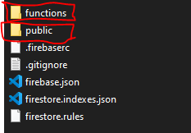
I mappen
public
HTTP-anrop
functions
Databas (Firestore)

Slide 5
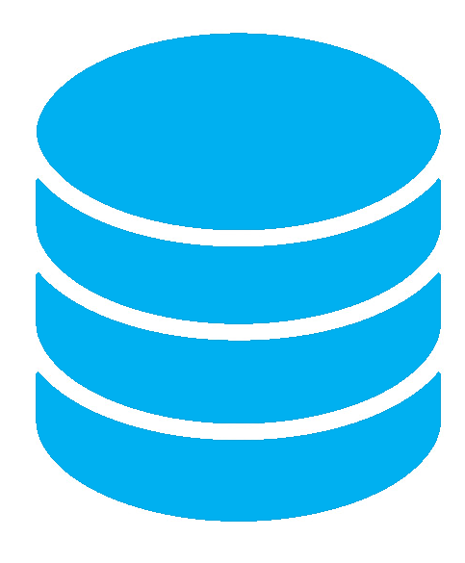
Lokalt och i molnet
Lokalt
Molnet/firebase
Frontend
HTTP-anrop med fetch
API
Databas (Firestore)

Slide 6
Deploy av API
Lokalt
Molnet/firebase
Frontend
HTTP-anrop med fetch
API
Databas (Firestore)

Slide 7
Tre firebase-kommandon vi kommer använda
’firebase init’
’firebase deploy’
’firebase serve’

Slide 8
’firebase init’
Skapar ett skelett lokalt (dvs. på din dator) som du kopplar till ett projekt du skapar på firebase.com
Vi väljer Firestore, Functions, Hosting, Emulators
Hosting krävs bara om du vill ha din hemsida i molnet/firebase.
Behövs inte heller om du gör en iOS- eller android-app
Emulators används för köra projektet lokalt.

Slide 9
I mappen
Lokalt
Molnet/firebase
Frontend
HTTP-anrop med fetch
API
Databas (Firestore)

Slide 10
’firebase deploy’
Tar ditt lokala projekt och gör det tillgängligt i molnet/firebase
Går att göra deploy av hela projektet eller delar av projektet
’firebase deploy’ för att deploya API och hemsida
’firebase deploy --only functions’ för att bara deploya APIet

Slide 11
För slutuppgift så ska API deployas till molnet
Lokalt
Molnet/firebase
Frontend
API
Databas (Firestore)

Slide 12
’firebase serve’
Med ’serve’ kan du köra ditt projekt lokalt så du slipper deploya det varje gång du gör en ändring. Behövs framförallt för APIet.
Tidigare när vi använde node.js, express och mongoDB så gjorde vi detta med kommandot ’npm run start’
Adressen när man kör lokalt brukar vara http://localhost vilket är detsamma som 127.0.0.1

Slide 13
Allt i molnet
Molnet/firebase
Frontend
API
Databas (Firestore)
https://us-central1-fir-demo-44618.cloudfunctions.net/helloWorld
https://fir-demo-44618.web.app/

Slide 14
Cors krävs för att anropa APIet i molnet
Cross-origin resource sharing
Skyddar APIet från att vem som helst kan anropa det
I APIet listar vi vilka URLer som får använda det
const cors = require("cors");
app.use(cors({ origin: ['http://localhost:5000', 'https://crypto-api-90478.firebaseapp.com'] }));

Slide 15
Exempelt GET-request
Lokalt
Molnet/firebase
Frontend
HTTP-anrop med fetch
API
Databas (Firestore)
const response = await fetch(url);
if(response.ok) {
users = await response.json();
console.log(users);
}
else {
throw new Error(response.statusText);
}
response.status(200).send(users);
Response headers först. OK.
Response body därefter. Faktiskt data.

